Slide 1
Análise de Redes Complexas

Slide 2
O Grupo
Ana Paula Varella Siqueira
Caroline C. Picolo de Macedo
Gabriela Maia Cabello
Iago Alves de Amorim
Igor de Almeida Lemos
Lenin Cristi Fernandes
William André Nomura
RA 11117813
RA 21010914
RA 21093315
RA 21029613
RA 11111015
RA 21030114
RA 11034414

Slide 3

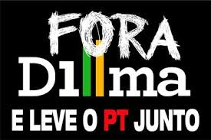

Introdução
Temas Escolhidos
Temas Escolhidos
Notes:
Notável astrônomo
Nascido no século XVI
Perfeccionista com a calibração de seus equipamentos
Habilidoso em checar e calibrar seus instrumentos
Primeiro a implementar observações diárias
Efetuou correções com base em refração atmosférica
Seus feitos foram base para descobertas de Kepler

Slide 4
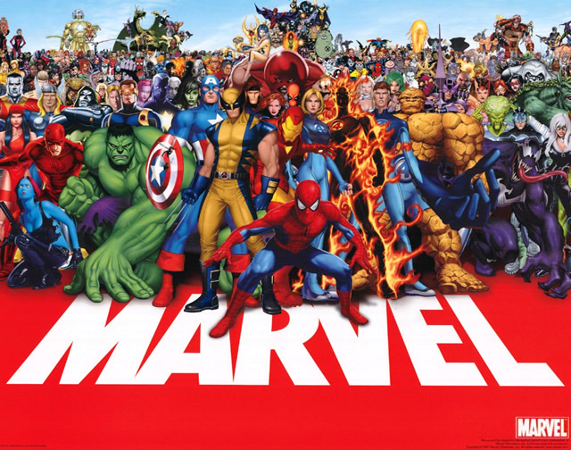
Introdução
Temas Escolhidos
Temas Escolhidos
Notes:
Notável astrônomo
Nascido no século XVI
Perfeccionista com a calibração de seus equipamentos
Habilidoso em checar e calibrar seus instrumentos
Primeiro a implementar observações diárias
Efetuou correções com base em refração atmosférica
Seus feitos foram base para descobertas de Kepler

Slide 5

Metodologia
Extração de dados da ferramenta “Instagram Hashtag Explorer”
Export dos dados brutos gerados do Gephi em CSV
Ajuste de colisões de ID’s nos dois conjuntos de dados via python
Reimport dos dados tratados no Gephi
Notes:
Um dos nomes mais importantes da ciência renascentista
Difusão do conhecimento, bastante restrita, ocorrendo principalmente por livros sob poder de monges e teólogos ligados à igreja católica.
reforma protestante e renascimento defendiam maior liberdade às áreas culturais e menos poder à igreja católica
imprensa

Slide 6
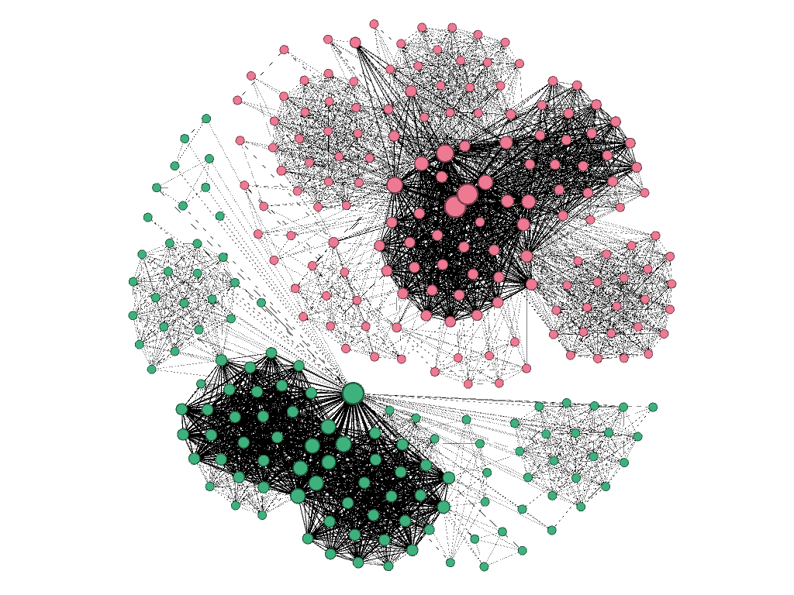
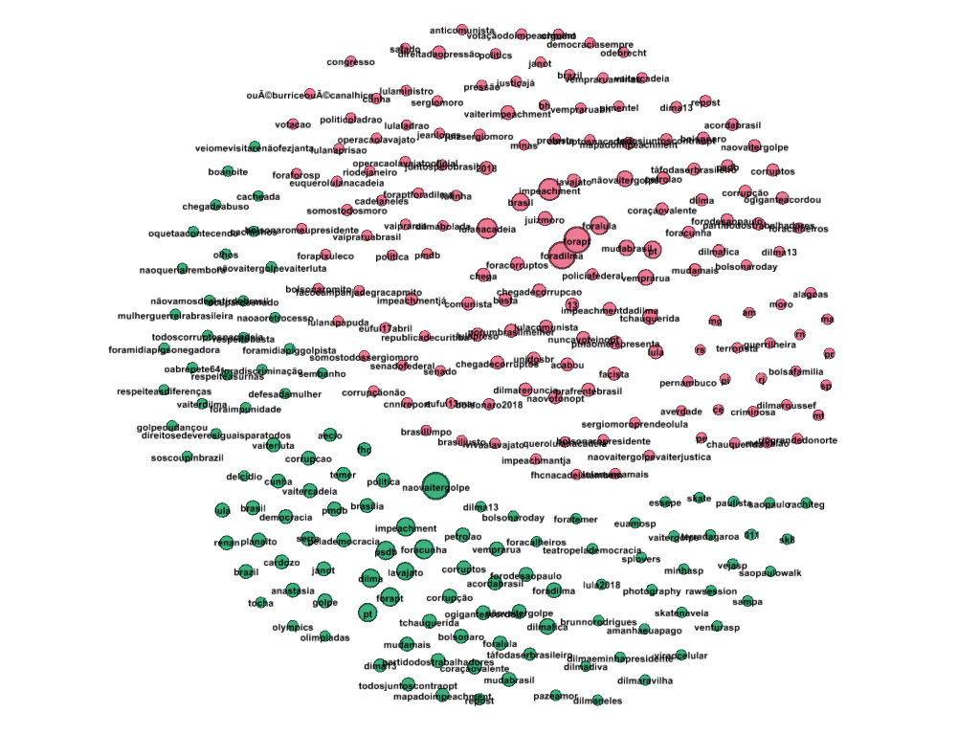
Metodologia Grafo 1
Grafo sem arestas com legenda
Grafo sem legendas com arestas
Notes:
Notável astrônomo
Nascido no século XVI
Perfeccionista com a calibração de seus equipamentos
Habilidoso em checar e calibrar seus instrumentos
Primeiro a implementar observações diárias
Efetuou correções com base em refração atmosférica
Seus feitos foram base para descobertas de Kepler

Slide 7
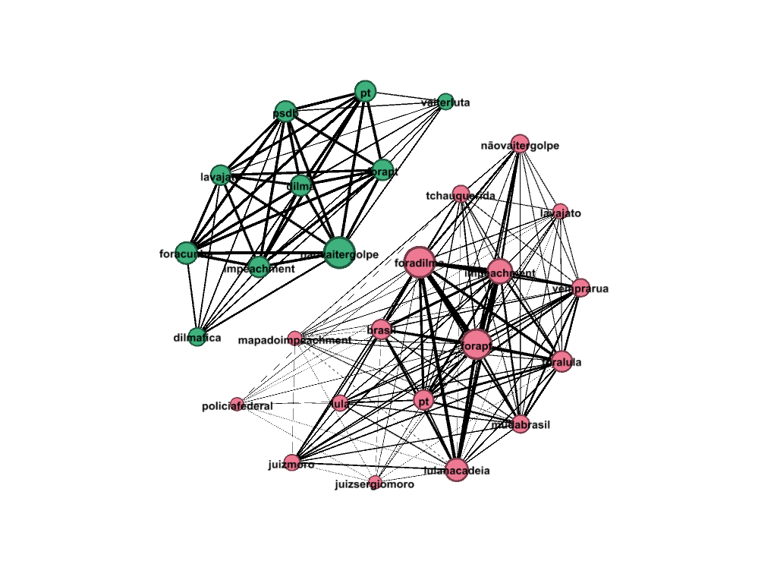
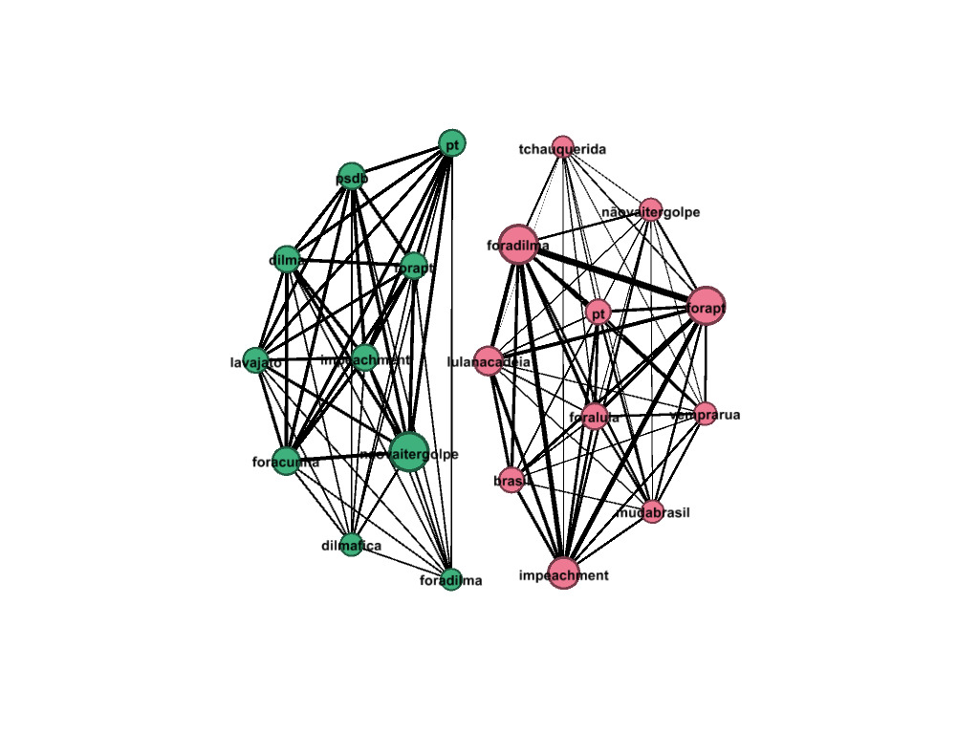
Metodologia Grafo 1
Grafo filtrado por contagem de tags no intervalo 6:20
Grafo filtrado por grau no intervalo 52:156
Notes:
Notável astrônomo
Nascido no século XVI
Perfeccionista com a calibração de seus equipamentos
Habilidoso em checar e calibrar seus instrumentos
Primeiro a implementar observações diárias
Efetuou correções com base em refração atmosférica
Seus feitos foram base para descobertas de Kepler

Slide 8
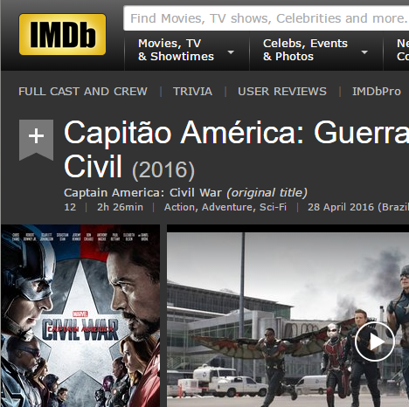
Metodologia
Extração de dados do IMDB via python, aux. Rotten Tomatoes e BoxOfficeMojo
Importação dos CSV’s no SQL Server e normalização dos dados
Exportação das tabelas do SQL Server via SSIS direto para layout Gephi CSV
Importação dos dados tratados no Gephi
Notes:
Um dos nomes mais importantes da ciência renascentista
Difusão do conhecimento, bastante restrita, ocorrendo principalmente por livros sob poder de monges e teólogos ligados à igreja católica.
reforma protestante e renascimento defendiam maior liberdade às áreas culturais e menos poder à igreja católica
imprensa

Slide 9
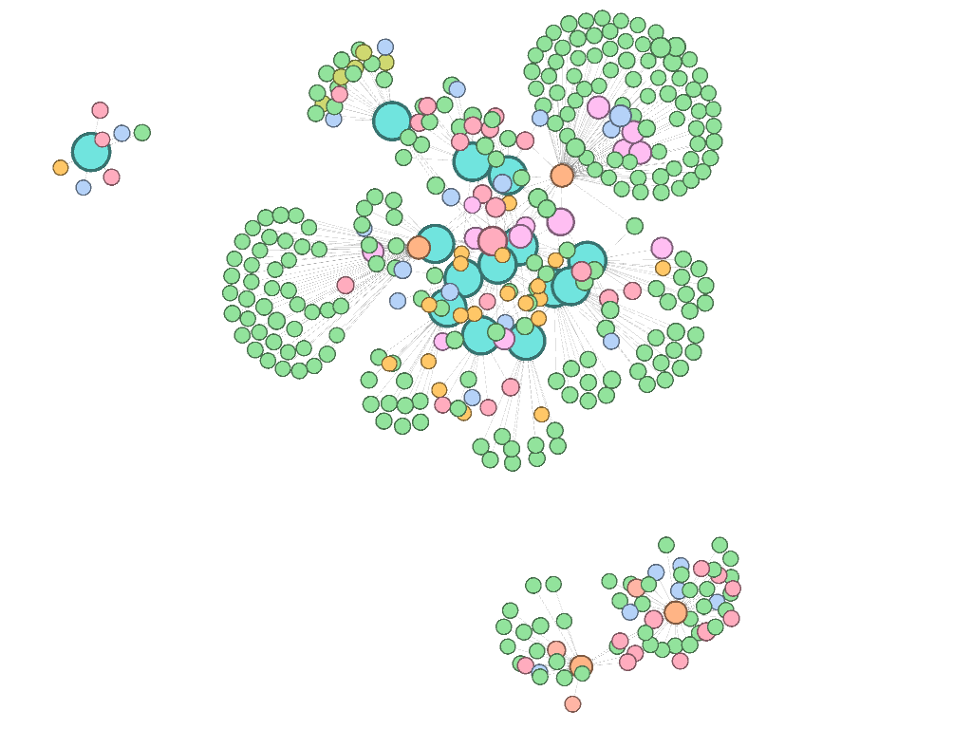
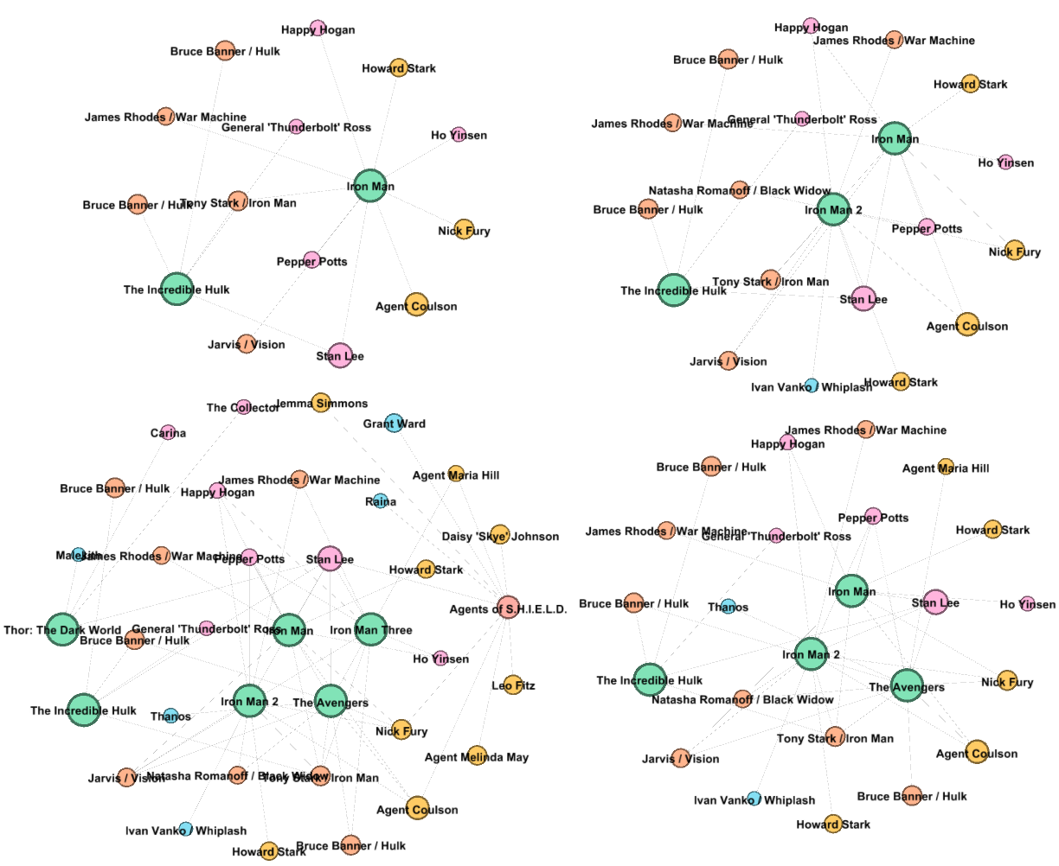
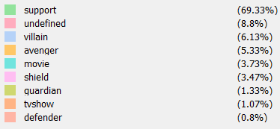
Metodologia Grafo 2
Grafo completo, sem rótulos e com tamanho dos nós estabelecido pelo “rank” e coloração pela “role”, dois campos artificiais inseridos na fase de tratamento de dados. Arranjo Yifan Hu
Evolução do MCU nos anos 2008, 2010, 2012 e 2013 no sentido horário excluindo a role “support”. Arranjo Fruchterman Reingold.
Notes:
Notável astrônomo
Nascido no século XVI
Perfeccionista com a calibração de seus equipamentos
Habilidoso em checar e calibrar seus instrumentos
Primeiro a implementar observações diárias
Efetuou correções com base em refração atmosférica
Seus feitos foram base para descobertas de Kepler

Slide 10
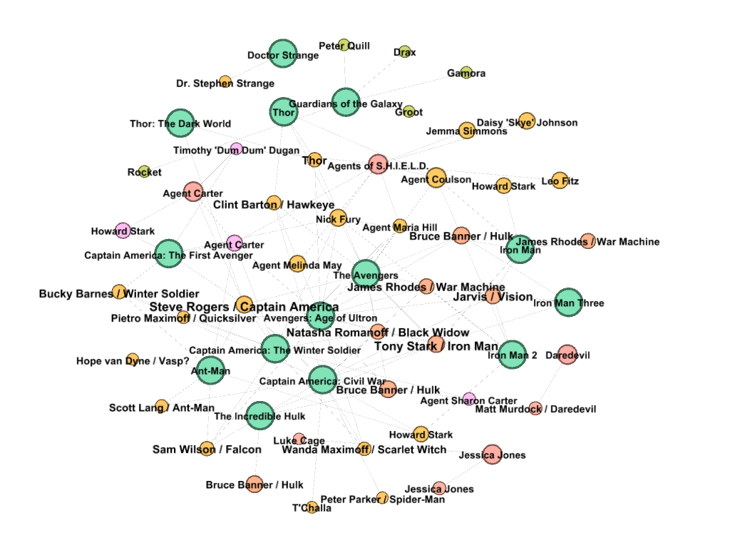
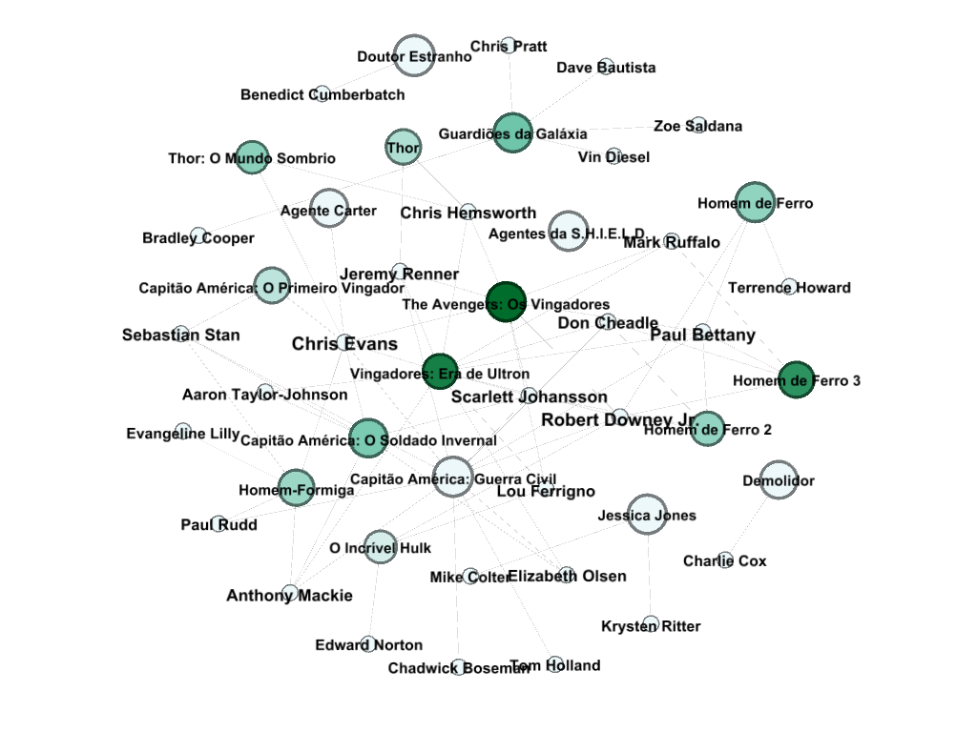
Metodologia Grafo 2
Grafo do MCU excluindo roles “support”, “undefined” e “villain”.
Grafo do MCU, colorido pelo lucro com tamanho relativo a recepção positiva da crítica especializada. Os rótulos de atores aqui têm seus nomes e não os de personagem.
Notes:
Notável astrônomo
Nascido no século XVI
Perfeccionista com a calibração de seus equipamentos
Habilidoso em checar e calibrar seus instrumentos
Primeiro a implementar observações diárias
Efetuou correções com base em refração atmosférica
Seus feitos foram base para descobertas de Kepler

Slide 11
Discussão
IDENTIFICAR | INSTAGRAM | MCU
Origem dos dados | Ferramenta web | Sites web de conteúdo específico
Natureza dos vértices | Tags | Filmes, séries e atores
Arestas (significados) | Uso de tags em uma mesma postagem | Participação do ator no filme ou série
Nº de vértices | 271 | 375
Nº de arestas | 3771 | 489
Direcionado ou não | Não | Sim, do ator para a produção
CALCULAR | INSTAGRAM | MCU
Grau médio | 27,845 | 2,608
Grau médio ponderado | 68,221 | 1,304
Diâmetro da rede | 2 | 1
Densidade do grafo | 0,103 | 0,003
Componentes conexos | 2 | 3
Coeficiente de agrupamento (clustering) | 0,940 | 0
Total de triângulos | 33.484 | 0
Comprimento médio de caminho | 1,797 | 1
DISCUTIR SOBRE | INSTAGRAM | MCU
Modelo de crescimento da rede | Estático | Dinâmico
Robustez | Alta | Média
Facilidade de difusão da informação | Muito Alta | Muito Baixa
Notes:
Notável astrônomo
Nascido no século XVI
Perfeccionista com a calibração de seus equipamentos
Habilidoso em checar e calibrar seus instrumentos
Primeiro a implementar observações diárias
Efetuou correções com base em refração atmosférica
Seus feitos foram base para descobertas de Kepler

Slide 12
Discussão
A partir das análises podemos observar pontos de divergência entre os grafos , como por exemplo, a robustez, o coeficiente de agrupamento(clustering) e o modelo de crescimento da rede.
Notes:
Notável astrônomo
Nascido no século XVI
Perfeccionista com a calibração de seus equipamentos
Habilidoso em checar e calibrar seus instrumentos
Primeiro a implementar observações diárias
Efetuou correções com base em refração atmosférica
Seus feitos foram base para descobertas de Kepler

Slide 13
Dúvidas?
Notes:
La verdad matemática prefiere palabras simples, ya que el lenguaje de la verdad es simple en sí mismo.

Slide 14
Obrigado!
Notes:
La verdad matemática prefiere palabras simples, ya que el lenguaje de la verdad es simple en sí mismo.

